Slide 1
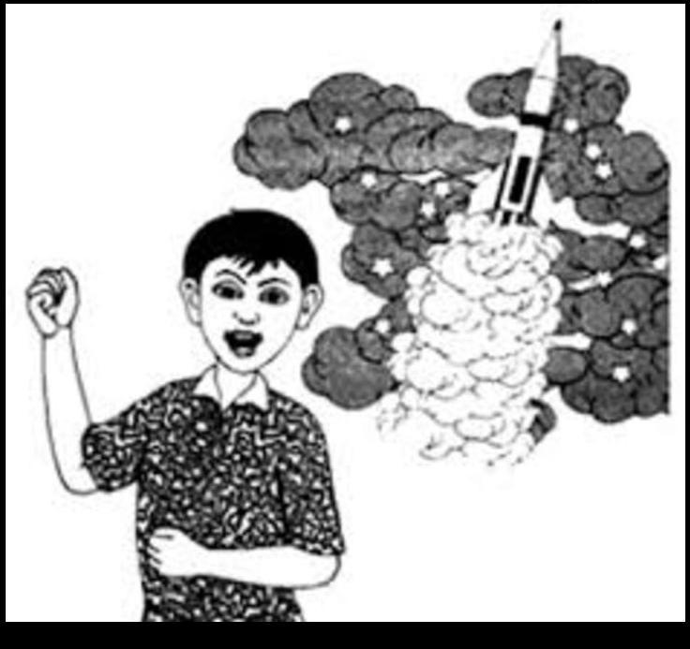
সবাইকে
শুভেচ্ছা

Slide 2
শিক্ষক পরিচিতি
নামঃ হোসনে আরা খাতুন
পদবীঃ সহকারি শিক্ষক
চরপৌলী সরকারি প্রাথমিক বিদ্যালয়
টাংগাইল সদর, টাংগাইল।

Slide 3
পাঠ পরিচিতি
বিষয়ঃ বাংলা
শ্রেণিঃ পঞ্চম
পাঠঃ সংকল্প
পাঠ্যাংশঃ থাকব না কো বদ্ধ ঘরে.........ছুটছে তারা কেমন করে,
সময়ঃ ৪০ মিনিট

Slide 4
শিখনফল
শোনা
১.২.১ উচ্চারিত পঠিত বাক্য ,কথা মনোযোগ সহকারে শুনবে।
২.১.২ কবিতা শুনে মূলভাব বুঝতে পারবে।
বলা
১.১.১ যুক্তবর্ণ সহযোগে তৈরি শব্দ স্পষ্ট ও শুদ্ধভাবে বলতে পারবে।
২.১.১ প্রমিত উচ্চারনে ও ছন্দ বজায় রেখে কবিতা আবৃত্তি করতে পারবে।
পড়া
২.২.২ পাঠ্য বইয়ের কবিতা সাবলীলভাবে আবৃত্তি করতে পারবে।

Slide 5
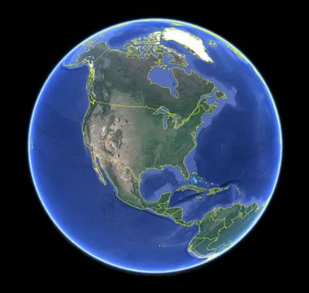
বিমান
পৃথিবী
ছবিতে কী কী দেখতে পাচ্ছ?

Slide 6
আজকের পাঠ
সংকল্প

Slide 7
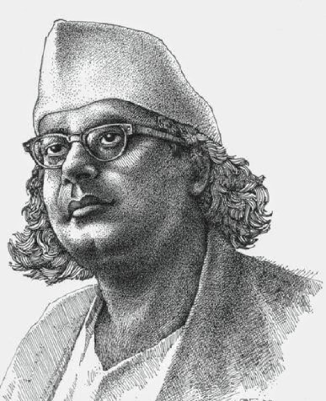
জন্মতারিখঃ ২৫শে মে,১৮৯৯ খ্রিষ্টাব্দ (১১ই জৈষ্ঠ, ১৩০৬ সন)
মৃত্যুবরণঃ ২৯শে আগস্ট ১৯৭৬ খ্রিষ্টাব্দ (১২ই ভাদ্র ১৩৮৩ সন)
বিখ্যাত কাব্যগ্রন্থঃ অগ্নি-বীণা, বিষের বাঁশী, ঝিঙে ফুল।
কাজী নজরুল ইসলাম

Slide 8
শিক্ষকের আদর্শ পাঠ

Slide 9
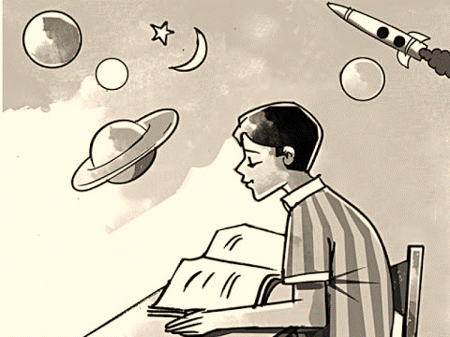
শিক্ষার্থীর পাঠ

Slide 10
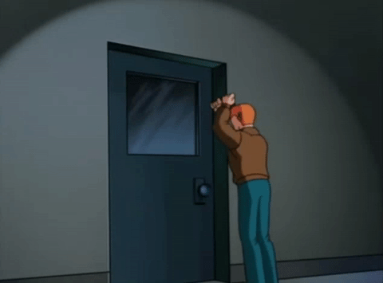
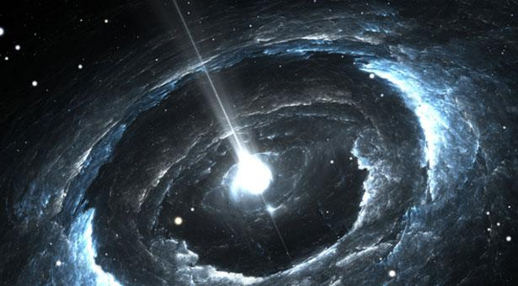
থাকবো না কো বদ্ধ ঘরে
দেখব এবার জগৎটাকে,-

Slide 11
কেমন করে ঘুরছে মানুষ
যুগান্তরের ঘূর্ণিপাকে।

Slide 12
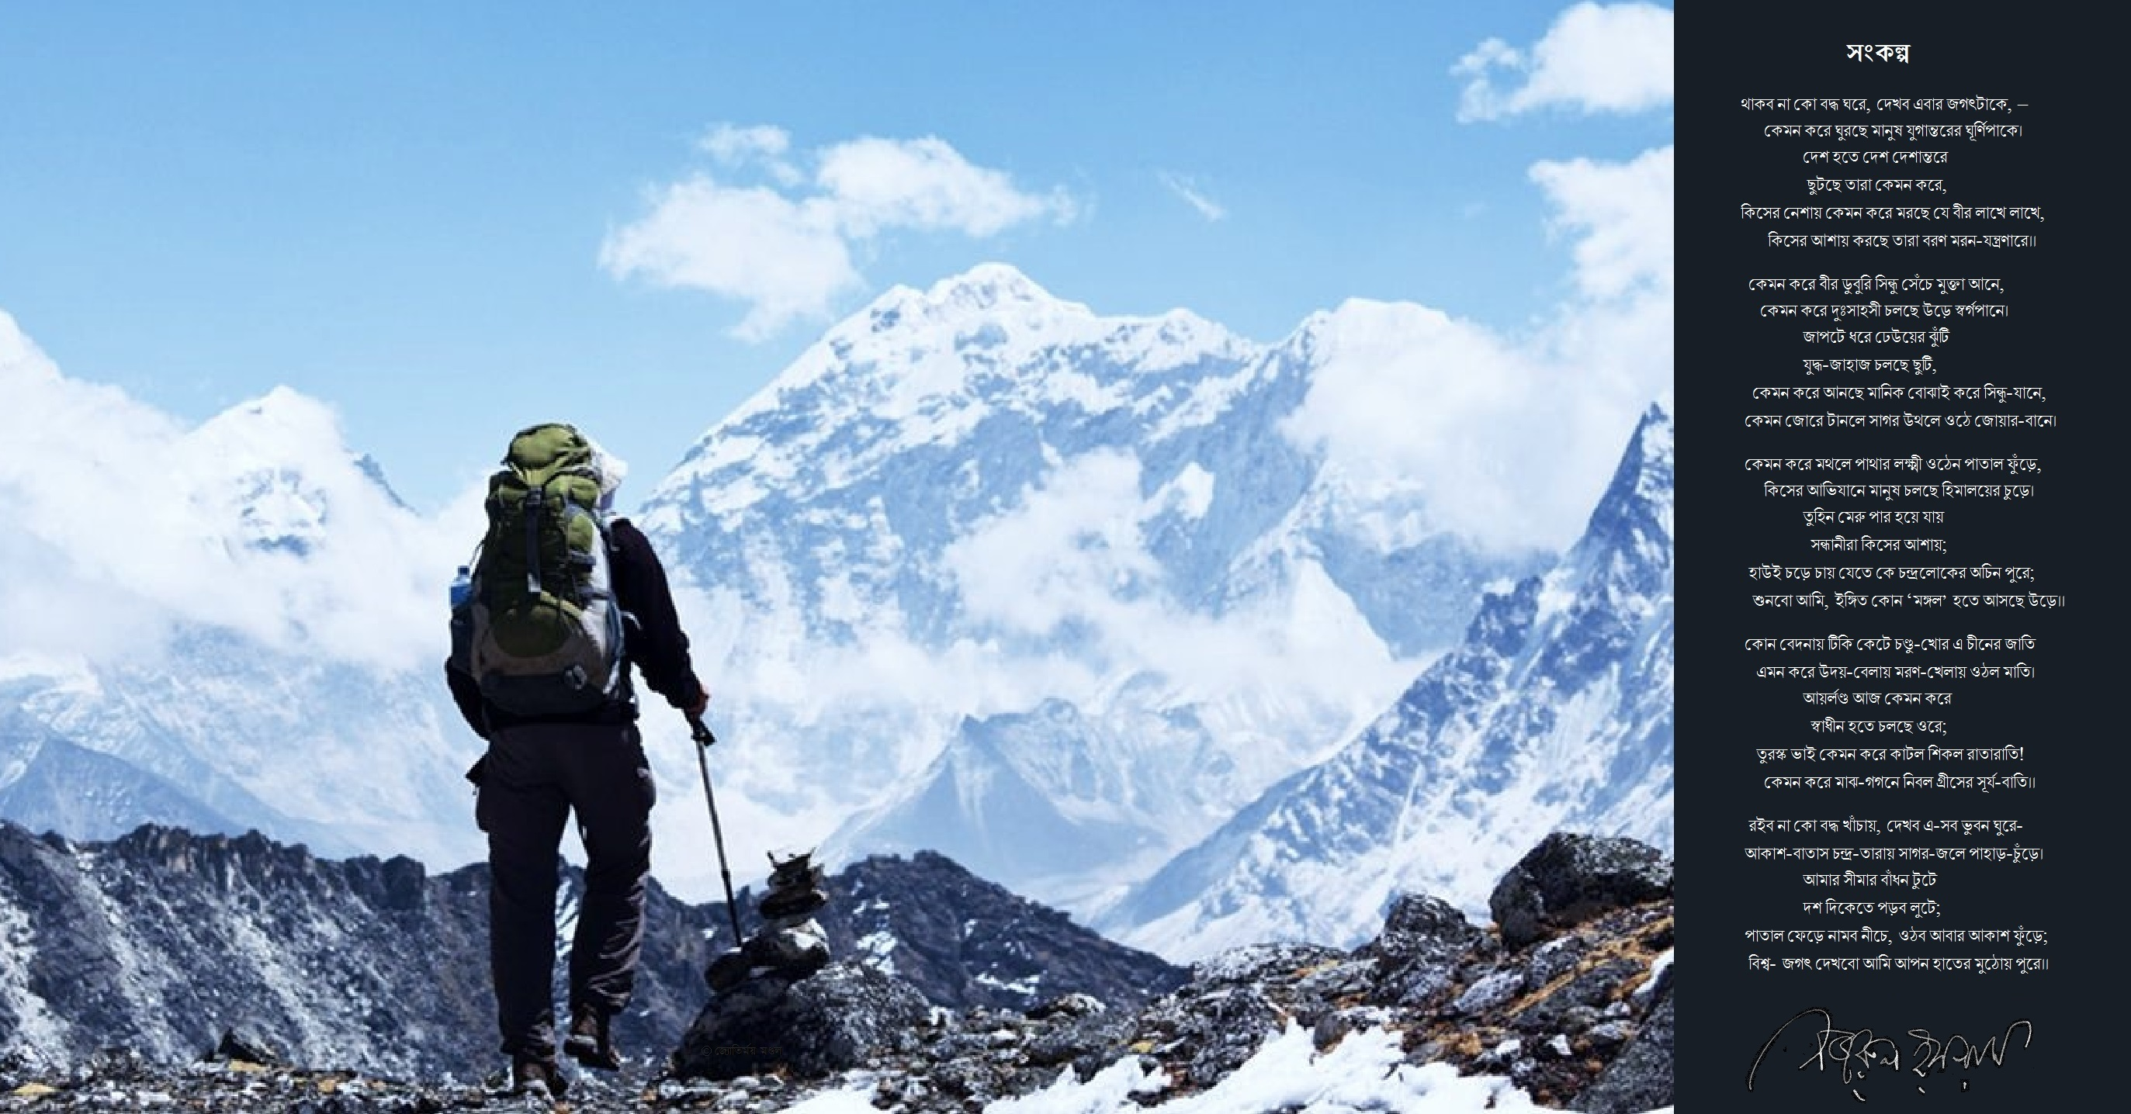
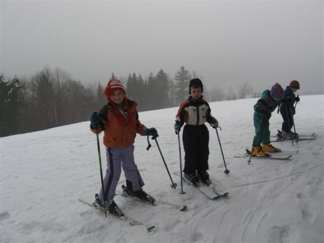
দেশ হতে দেশ দেশান্তরে
ছুটছে তারা কেমন করে,

Slide 13
নতুন শব্দের অর্থগুলো জেনে নেই
শব্দ | অর্থ
সংকল্প | প্রতিজ্ঞা
বদ্ধ | বন্ধ
যুগান্তর | অন্যযুগ বা সময়
দেশান্তর | অন্যদেশ

Slide 14
যুক্তবর্ণ গুলো শিখি ।
সংকল্প
ল্প
ল
প
বদ্ধ
দ্ধ
দ
ধ
যুগান্তর
ন্ত
ন
ত

Slide 15
দলীয় কাজ
জোড়ায় আবৃত্তি করতে দেব ।

Slide 16
একক কাজ
একা একা আবৃত্তি করতে দেব।

Slide 17
মূল্যায়ন
শিক্ষার্থীদের প্রমিত উচ্চারণে ও ছন্দ বজায় রেখে আবৃত্তি করতে দিব ।

Slide 18
বাড়ির কাজ
কবিতাটির প্রথম ছয় লাইন লিখে নিয়ে আসবে।

Slide 19
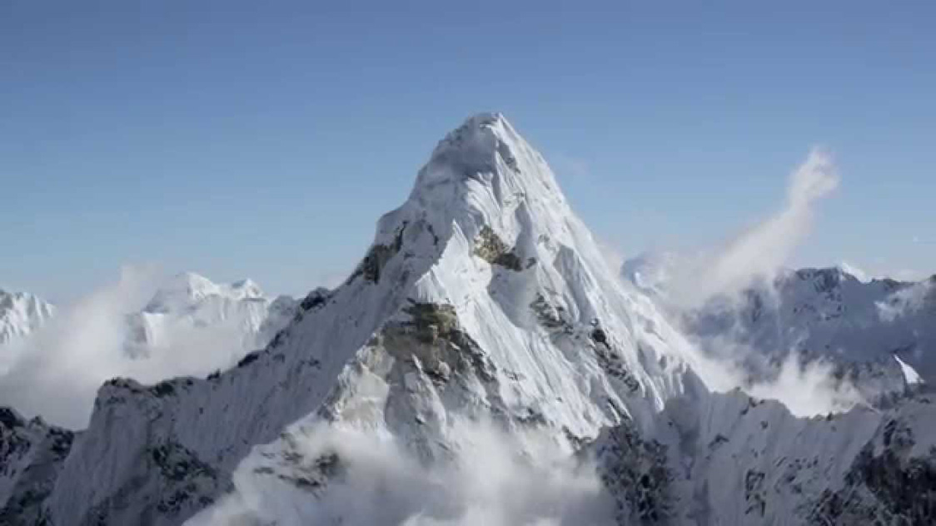
ধন্যবাদ

